Slide 1


RESERVATION
MOVIE
SYSTEM
영화 예매 시스템

Slide 2




조원
B289032 류경식
B289035 박상학
B489031 서은경

Slide 3
목차
과제 설명
2. 요구 사항 분석
3. ER 다이어그램
4. mySQL
5. 소스코드
- server 연동 코드
6. 구현 영상

Slide 4

과제 설명
설명
고객이 영화를 예매하기 위해 상영정보를 확인하고 영화 티켓을 예매한다.
구성
회원/비회원을 나누어 관람할 영화를 선택하고 좌석을 예매한다. 회원일 경우 포인트가 적립된다.

Slide 5
요구사항 분석
Entity set:
Attribute:
Relationship:
ISA:
고객 은 ID와 이름, 전화번호, 주소를 포함한다.
회원은 고객에 속하고, 회원번호, 주민번호, 전화번호, 이메일을 포함한다.
상영관은 영화관에 속하고, 상영관 번호, 3D/4D, 좌석을 포함한다.
영화는 제목, 감독, 주연을 포함한다.
영화관은 매장명, 위치, 브랜드를 포함한다.
상영일정에는 상영날짜, 상영시간, 요금, 영화정보를 포함한다.
티켓은 티켓번호, 예매정보를 포함한다.
포인트는 카드번호와 적립금을 포함한다.

Slide 6
요구사항 분석
Entity set:
Attribute:
Relationship:
ISA:
상영일정은 상영관을 배정하고, 상영관은 영화를 상영한다.
고객은 티켓을 예매하고, 티켓은 상영일정에 따라 할당된다.
회원인 고객은 포인트를 적립할 수 있다.

Slide 7

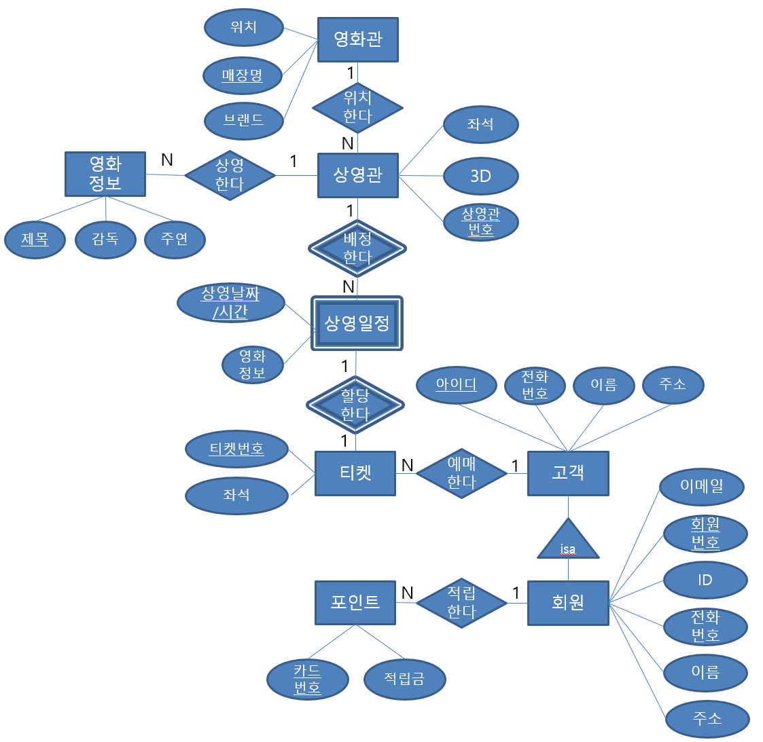
ER 다이어그램

Slide 8
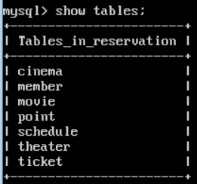
mySQL
1) TABLE 구성

Slide 9
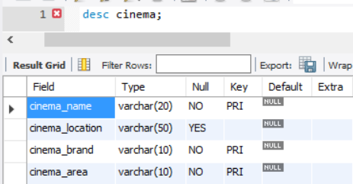
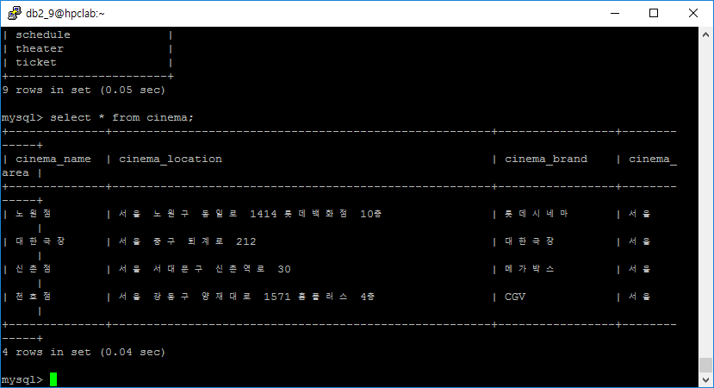
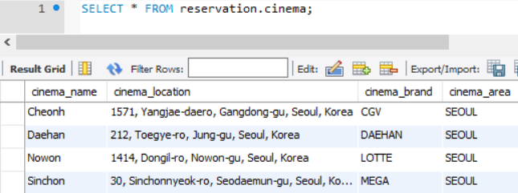
mySQL
2) TABLE 구성 및 내용 - cinema

Slide 10
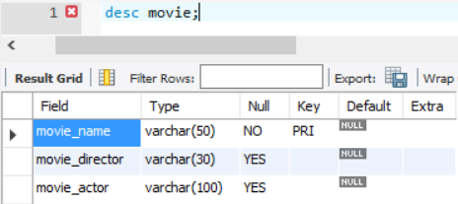
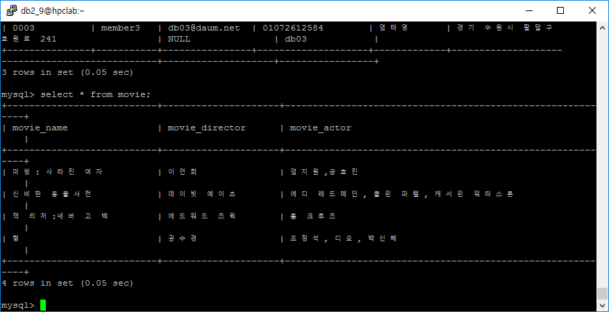
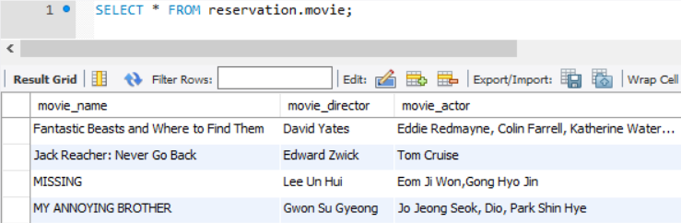
mySQL
2) TABLE 구성 및 내용 - movie

Slide 11
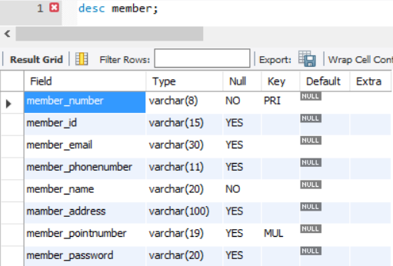
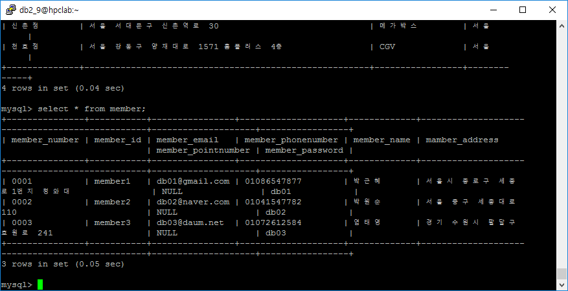
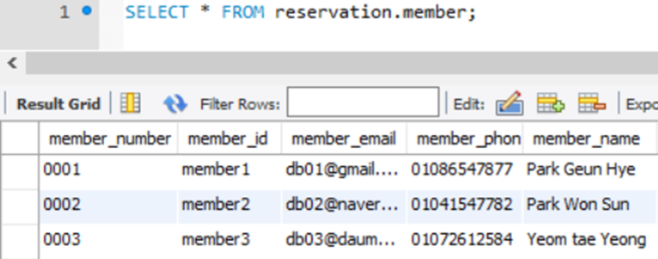
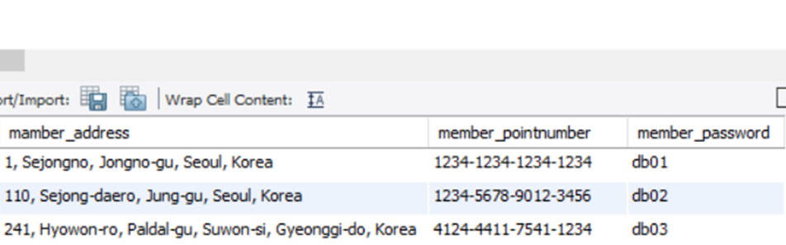
Mysql 구현
3) TABLE 구성 및 내용 - member

Slide 12
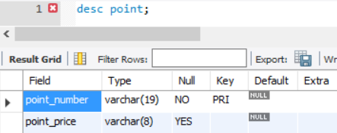
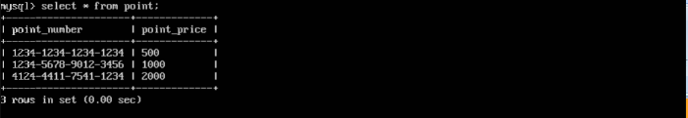
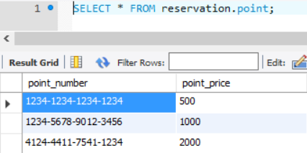
Mysql 구현
4) TABLE 구성 및 내용 - point

Slide 13
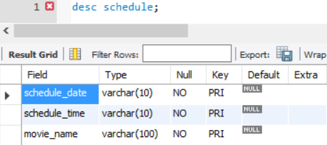
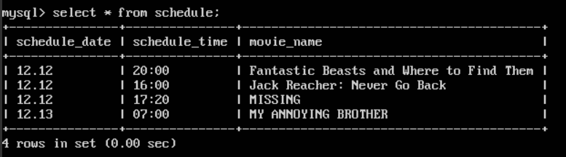
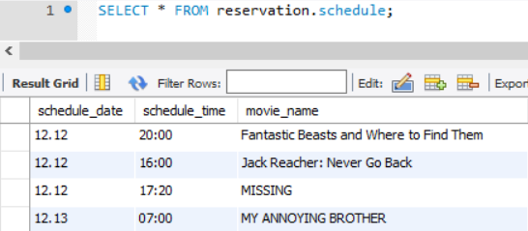
Mysql 구현
5) TABLE 구성 및 내용 - schedule

Slide 14
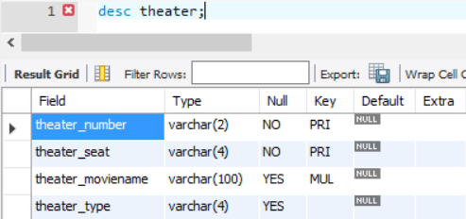
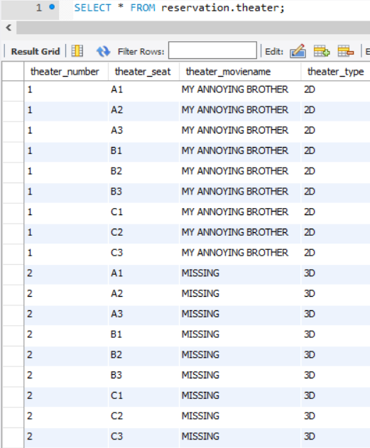
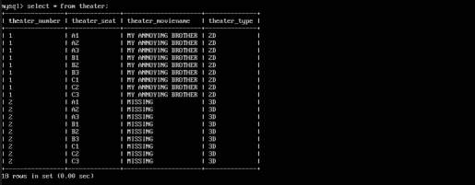
Mysql 구현
6) TABLE 구성 및 내용 - theater

Slide 15
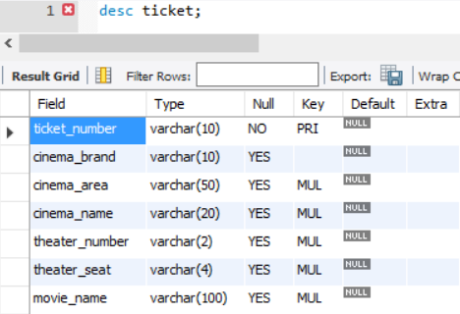

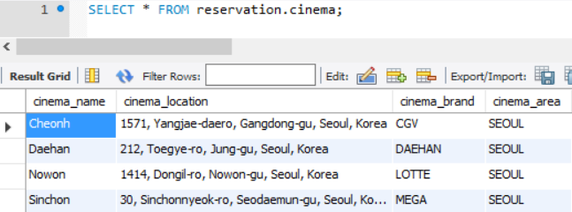
Mysql 구현
7) TABLE 구성 및 내용 - ticket

Slide 16
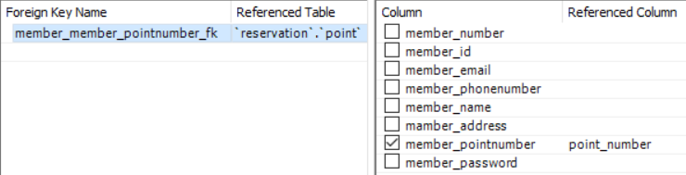

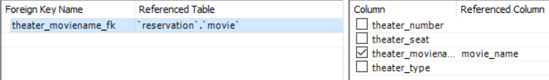
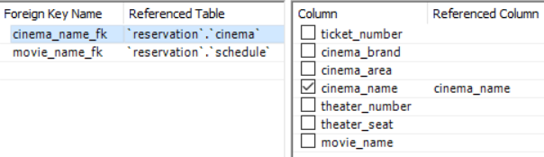
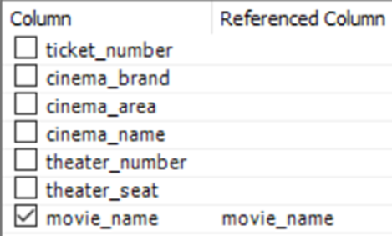
Mysql 구현
8) FK 관계

Slide 17
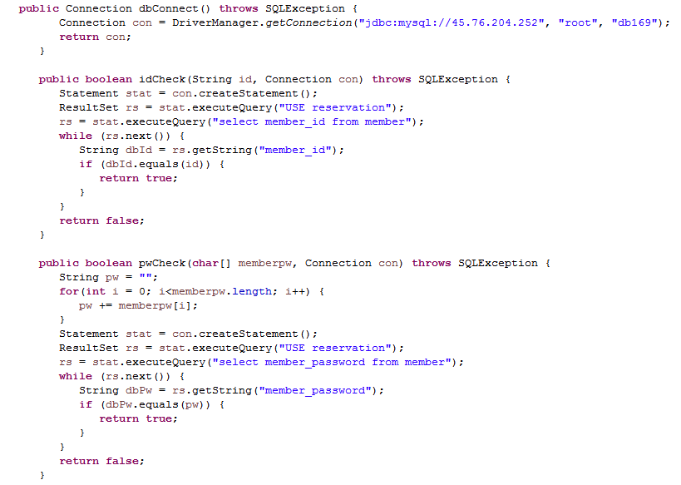
소스코드
- Server 연동 코드
Id pw 확인

Slide 18
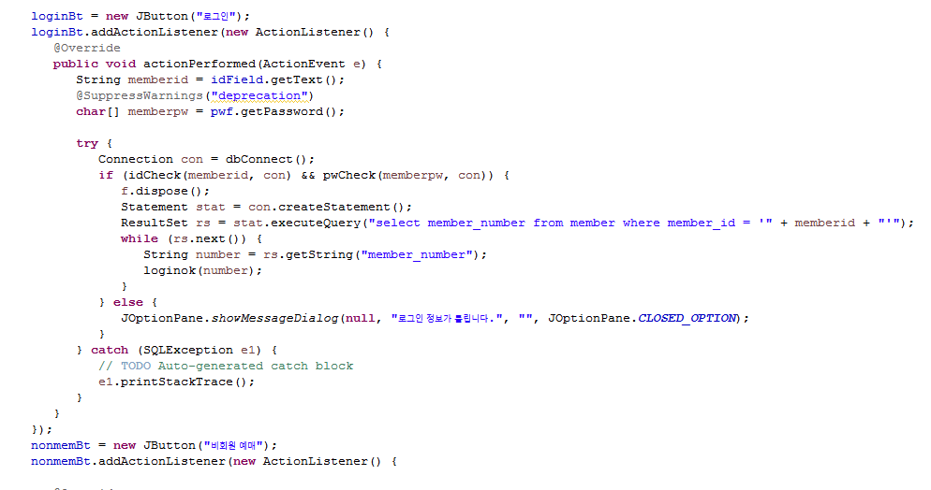
소스코드
- Server 연동 코드
회원 확인

Slide 19
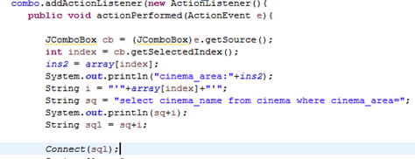
소스코드
- Server 연동 코드
영화 지점

Slide 20
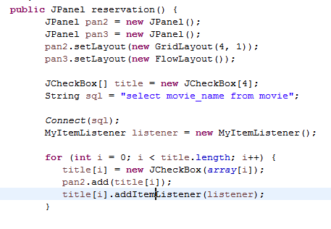
소스코드
- Server 연동 코드
영화 제목

Slide 21
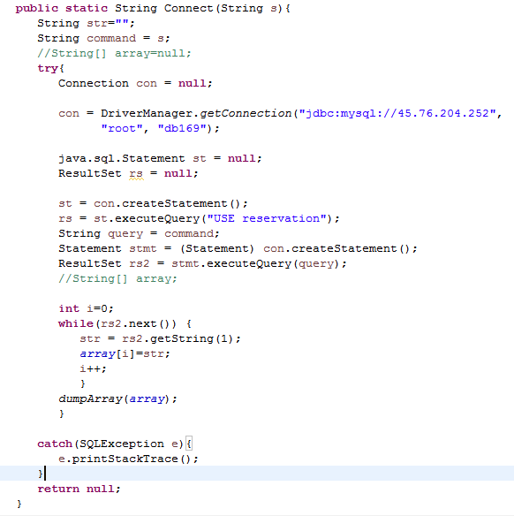
소스코드
- Server 연동 코드

Slide 22
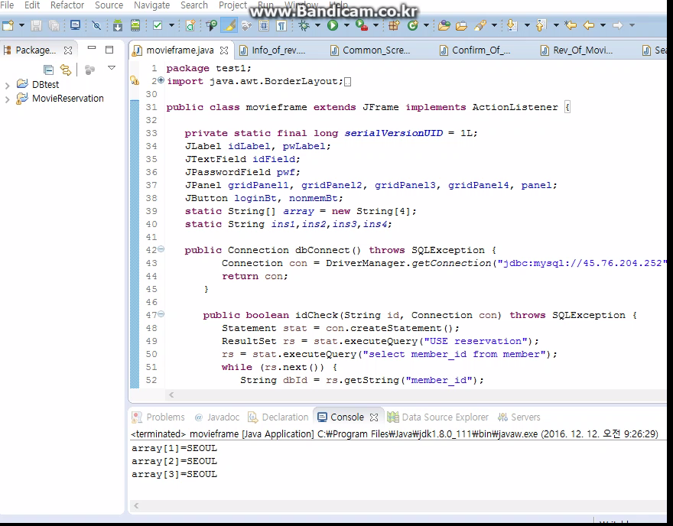
구현 영상

Slide 23
Thank You!
Q & A

